Slide 1


Brotons Nicolas
Caruana Alexis
L3 MIAGE
UE PPC

Slide 2
Plan
Origine
Définition
Objectifs
Principaux concepts de l’AT
Quelques tests
Conclusion

Slide 3
Origine
Fondée en 1964
Éric Berne, psychiatre

Slide 4
Définition
théorie de la personnalité et de la communication.
Décrit la personnalité en termes d'« États du Moi » (Parent, Adulte, Enfant)
Étudie les phénomènes intra-psychiques à travers les échanges relationnels, appelés « Transactions ».

Slide 5
Objectifs
Fournir une meilleure connaissance de soi et des autres,
en prenant conscience de « ce qui se joue ici et maintenant » dans les relations personnelles et
professionnelles, entre deux personnes et dans les groupes.

Slide 6

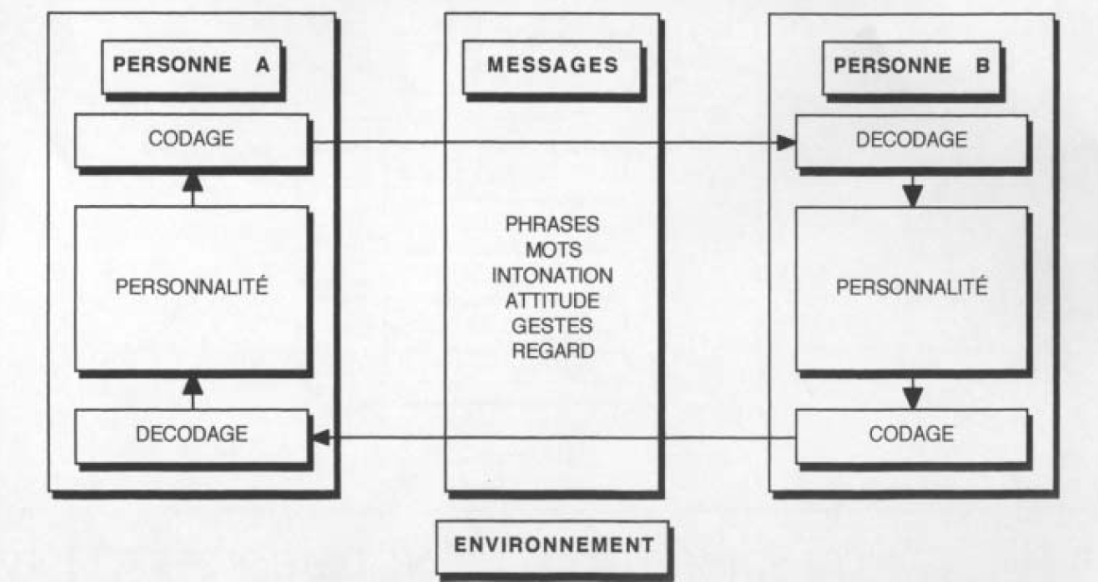
Bref rappel sur la communication

Slide 7


Principaux concepts de l’AT
L’intérêt de l’analyse transactionnelle dans la communication inter personnelle
Elle réside dans la double approche
États du Moi Relations ou transactions entre personnes.
Rappelons-nous que chacun d’entre nous se caractérise par ce qu’il dit, pense et ressent.

Slide 8
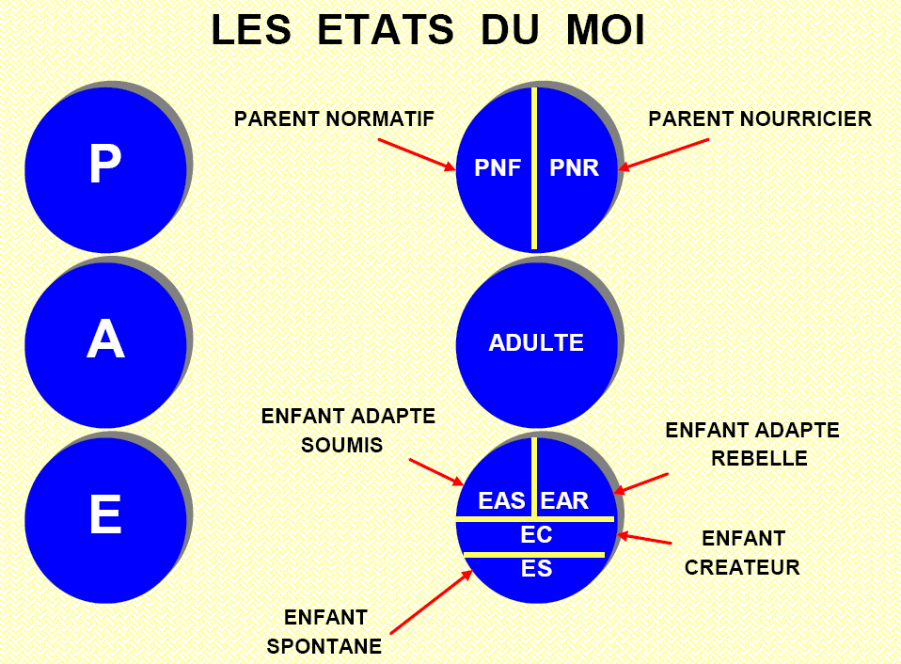
Les Etats du Moi

Slide 9
Les Etats du Moi
Parent = comportements, convictions, pensées constituées dans l'enfance, copiées sur des modèles parentaux (les parents, un héros ...) et l'entourage.
Adulte = comportements, convictions, pensées en réaction au présent ; qui fonctionne ici et maintenant. C'est elle qui observe, comprend, agit, décide, analyse ...
Enfant = comportements, pensées, émotions, besoins, sensations hérités de l'enfance ; l'affectivité, les besoins, les sensations, les émotions de la personne qui se construisent depuis l'enfance.

Slide 10
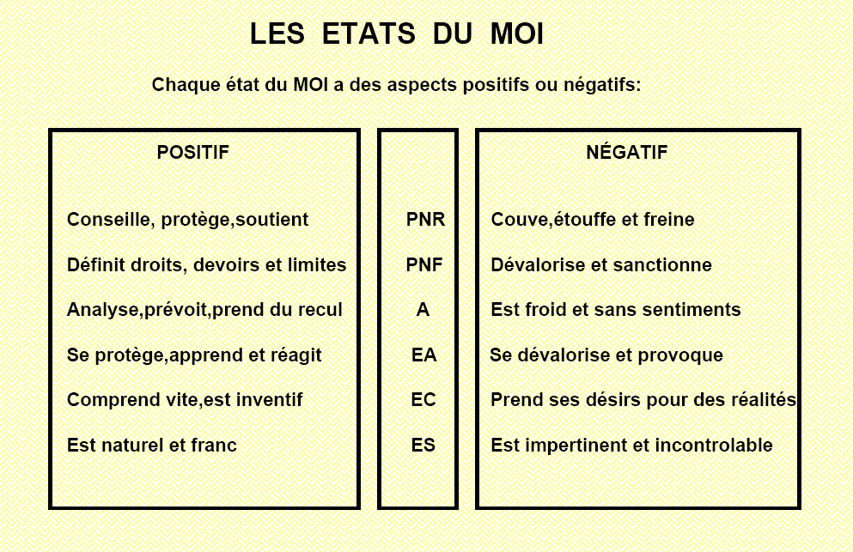
Les Etats du Moi

Slide 11
Les Etats du Moi
pas de bons ou de mauvais états du moi…
…chacun à son rôle, son utilité.
état du moi en activité -> en cohérence avec la situation.
Si l'état du moi Adulte est au centre des schémas, il est aussi au centre d'un "système" équilibré. Idéalement, l'Adulte est aux commandes et chaque état du moi est "activé" en fonction

Slide 12
Les transactions
Chaque échange (aller-retour) = une transaction.
Met en relation deux états du moi (transaction parallèle) ou plus (transaction croisée, double ou de redéfinition).

Slide 13
Les transactions
Transactions Simples:
  9 transactions parallèles(= transactions complémentaires) (TSP):
    Même chemin, sans intervention d’autres états.
  72 transactions croisées(TSC):
    Intervention d’un autre état que celui visé par le 1er interlocuteur; et cet autre état touche un autre état que celui de départ.

Slide 14
Les transactions
Transactions Doubles:
  Transactions cachées(TDC):
    Une transaction peut en cacher une autre.
  Transactions angulaires(TDA):
    Le 1er interlocuteur s’adresse simultanément à 2 états, manipulant ainsi l’autre personne; la réponse emprunte également 2 canaux différents: l’apparent et le caché.

Slide 15
Les transactions
Transactions de Redéfinition:
  Transactions bloquantes (TRB):
    L’interlocuteur bloque la conversation en jouant sur les mots ou en posant une question décalée.
  Transactions tangentielles (TRT):
    Ou « comment botter en touche »
    Autre manière de répondre à côté, il s’agit d’un détournement d’objet.

Slide 16
Les transactions
Les transactions parallèles représentent idéalement la "bonne" communication, les autres transactions peuvent être plus ou moins piégées.
La connaissance de mon ou de mes états du moi en activité me donne accès à ma manière de communiquer avec les autres et... avec moi-même.
De plus, la connaissance des états du moi en activité pendant la communication et des transactions me permet de maîtriser cette communication et d'en éviter les pièges (transaction angulaire).

Slide 17
Quelques tests
Egogramme
Le Stratégogramme
Les Messages Cachés

Slide 18
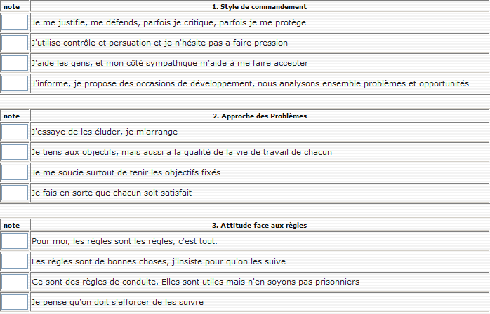
Positions de vie

Slide 19
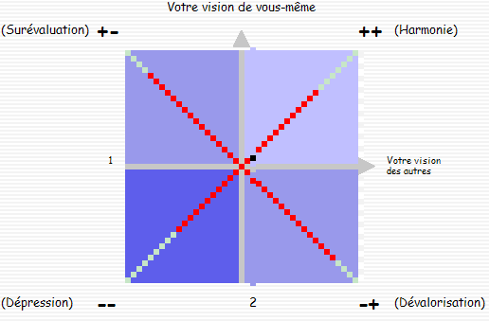
Positions de vie

Slide 20
Conclusion
Grâce à l’Analyse Transactionnelle, on peut améliorer son propre comportement, mais rarement celui des autres. Simplement, on les comprend mieux et on adapte sa communication en fonction de leur personnalité.

Slide 21
Bibliographie
Éric BERNE : Des jeux et des hommes, Paris, Stock, 1966
Claude STEINER : l' Analyse Transactionnelle, Paris, Ed. Universitaires, 1976
M-C. GOURDIN : Transactions, Inter Editions, 1982
www.analyse-transactionnelle.com

